Slide 1
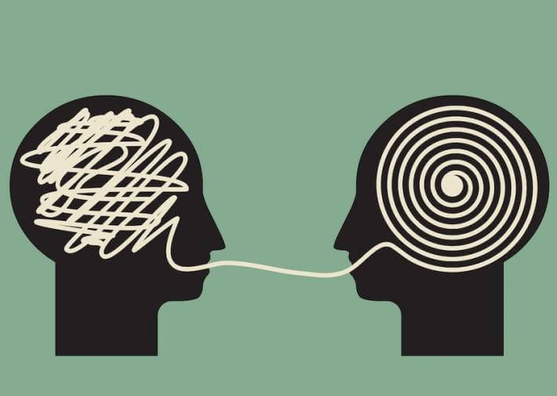
DİL, TEMSİL VE
ANLAMLANDIRMA

Slide 2
representation
«temsil»
nesneler, düşünceler ve genel olarak «şey»ler hakkında konuşabilmek için dilin, işaretlerin ve imgelerin kullanılması

Slide 3
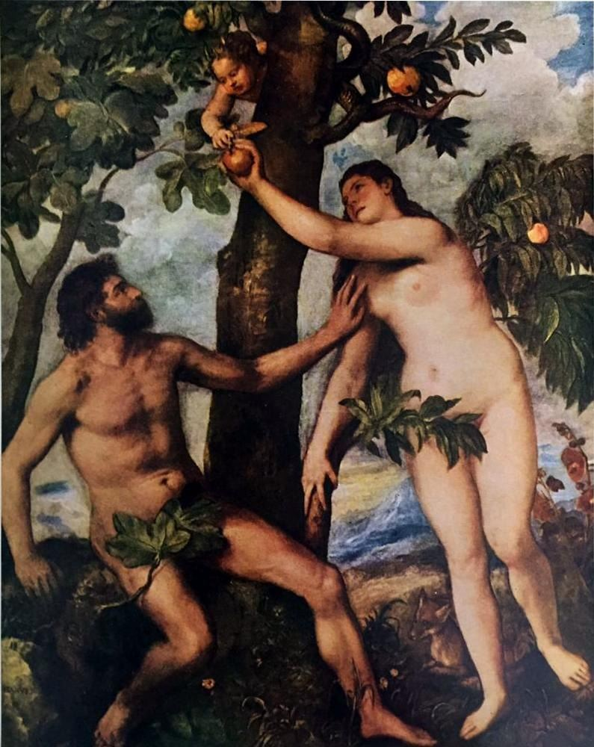
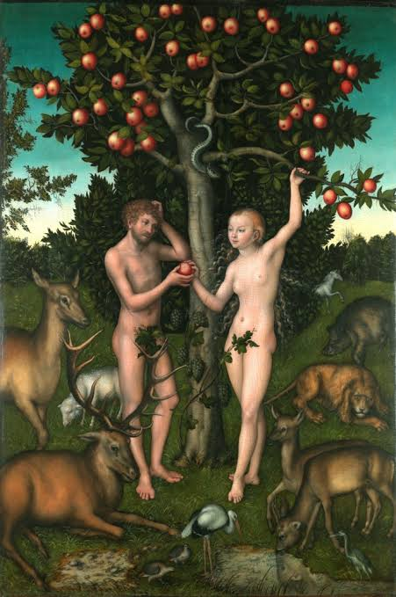

Slide 4
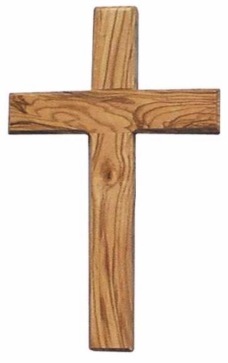

Slide 5
Dil, «şey»lerin temsil edildiği bir dizge oluşturur; «kavramlar dil yoluyla temsil edilir.

Slide 6
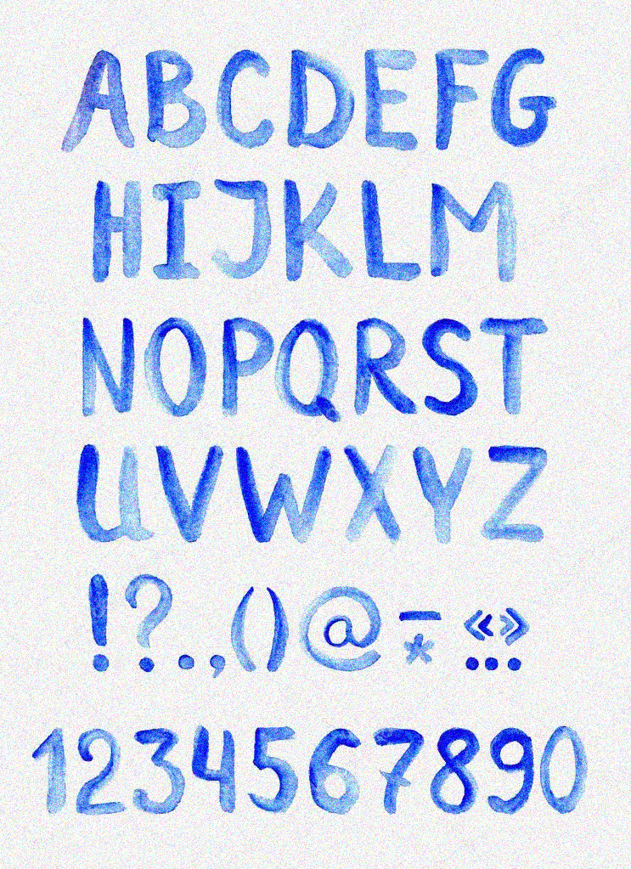

Slide 7
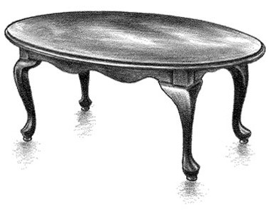
M – A – S – A

Slide 8
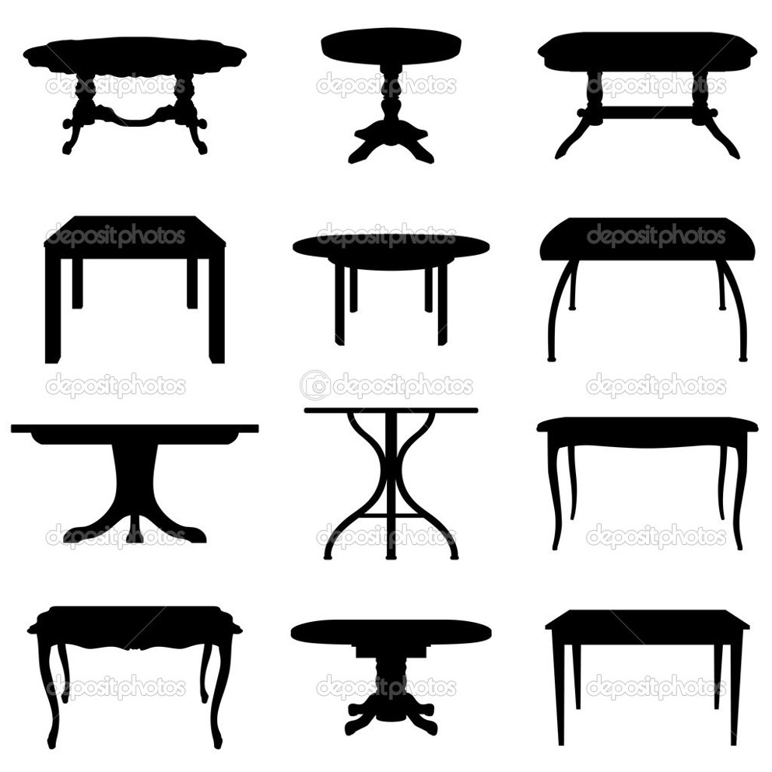

Slide 9
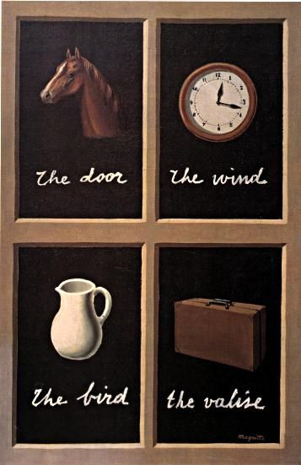

Slide 10
sign
«gösterge»
dilde anlamın taşındığı tüm sözcük, ses ve imgeler

Slide 11
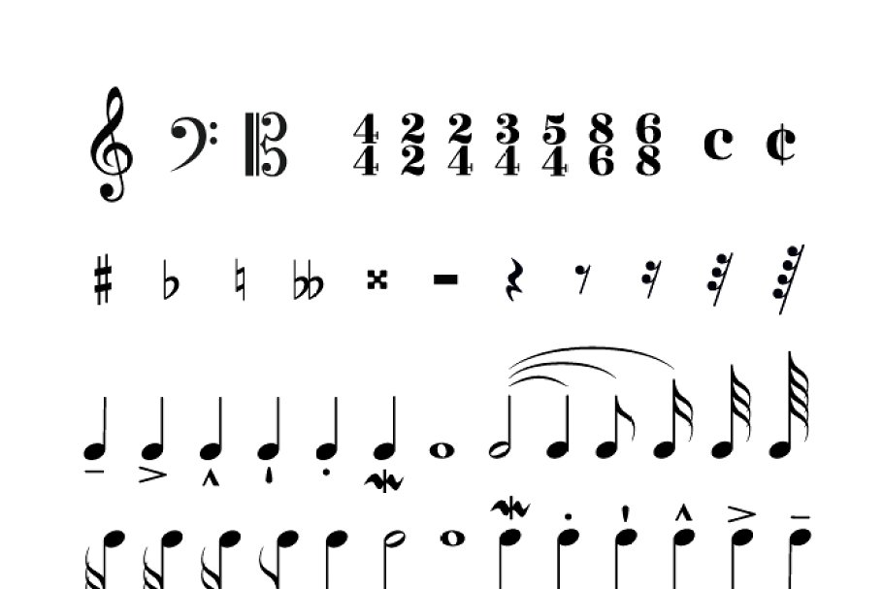

Slide 12
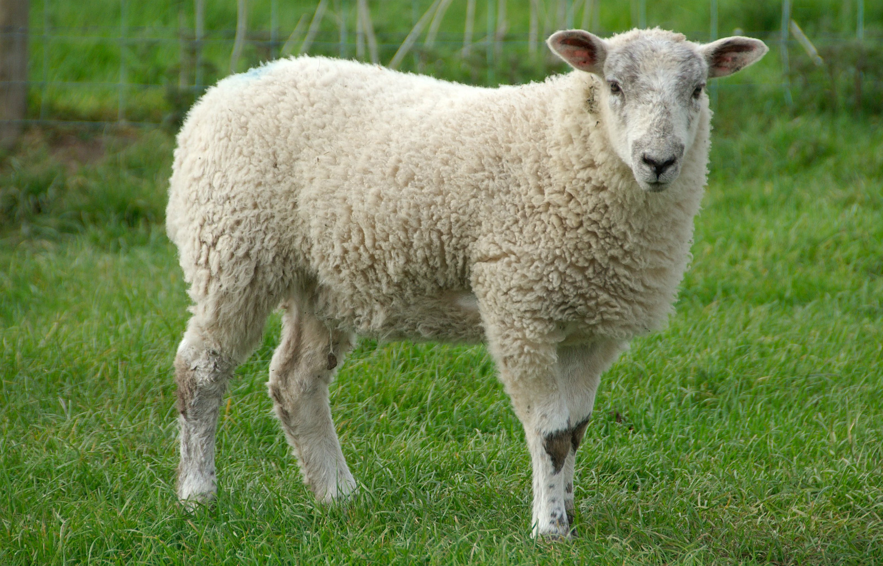

Slide 13
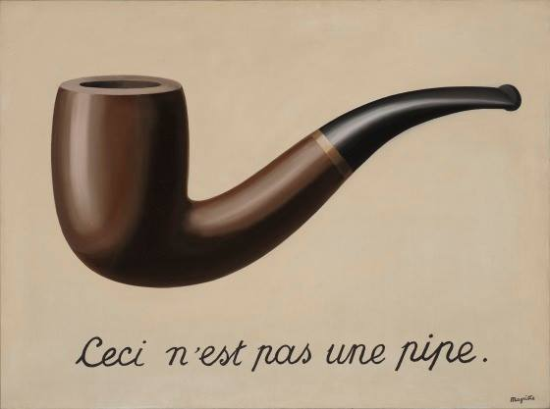

Slide 15
